Slide 1
Interactive Relighting of Dynamic Refractive Objects
Tomáš Šváb & Adam Dominec

Slide 2
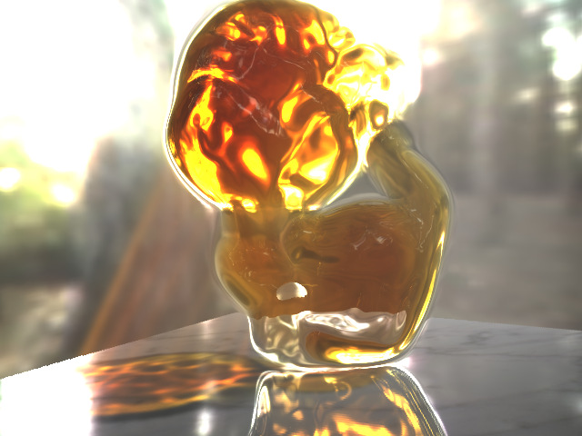
Úvod – co chceme (1/2)
více než 25 FPS
žádný předvýpočet
možnosti změny:
osvětlení
materiálů
geometrie
pohledu
kaustiky (i volumetrické)
opticky aktivní média (absorpce a rozptyl)

Slide 3
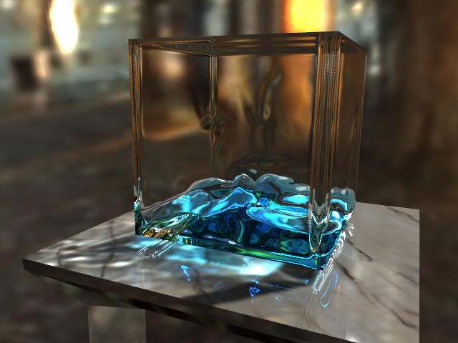
Úvod – co chceme (2/2)
první technika, která pokrývá většinu požadavků
změny scény (pohled, osvětlení, materiál, ..)
žádný předvýpočet
kaustiky
index lomu se může uvnitř tělesa měnit
single scattering (anizotropní), absorpce
neumí: multiple scattering (kouř, oheň, ..)
jak toho dosáhnout
využití GPU
objemové vyjádření scény (voxely)

Slide 4
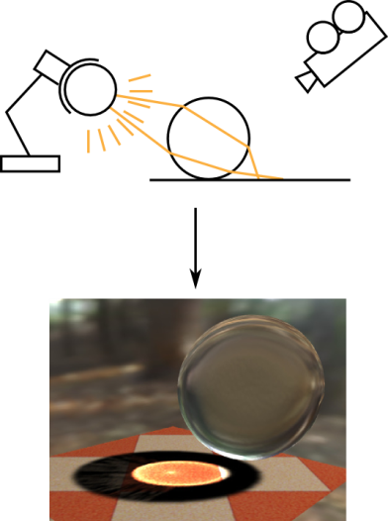
Pipeline (1/3)
vstup
geometrie
obyčejný model z plošek, nebo
objemová data (např. z fyzikální simulace)
bodové/směrové světelné zdroje
směr pohledu
výstup
obrázek (radiance v pixelech)

Slide 5
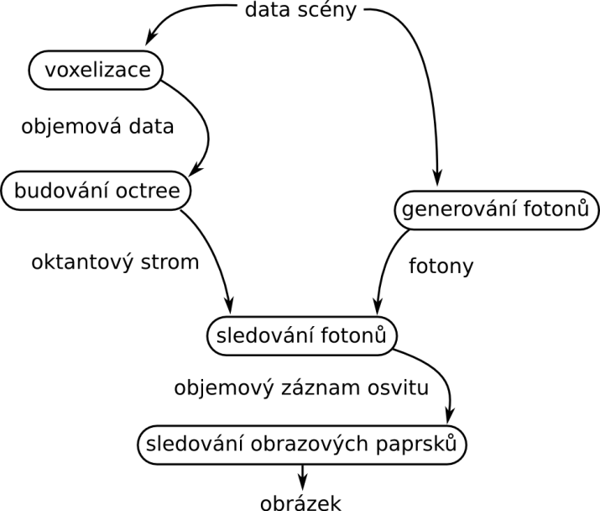
Pipeline (2/3)

Slide 6
Pipeline (3/3)
scénu rozdělíme do pevné mřížky voxelů
do objemu pošleme fotony a zaznamenáváme jejich dráhu ve voxelech
data z voxelů pak zobrazíme vržením paprsků z kamery
celý výpočet může probíhat na grafické kartě (pomocí OpenGL a CUDA)
optimalizace pro GPU často vede k překvapivým způsobům řešení

Slide 7
Voxelizace (1/4)
během výpočtu je potřeba v každém voxelu znát index lomu, míru pohlcování a štěpení (single scattering)
tato data mohou přímo vzniknout z fyzikální simulace, jindy je musíme vyrobit z trojúhelníkového modelu

Slide 8
Voxelizace (2/4)
na vstupu je plocha z trojúhelníků vymezující určitý objem
pro každý voxel stanovíme, zda (a případně z jaké části) je uvnitř objemu
nakonec data ještě rozmažeme gaussovským jádrem 9x9x9 (pro odhadování gradientu)

Slide 9
Voxelizace (3/4)
necháme si vykreslit hodně rovnoběžných řezů modelem
plocha při pohledu zevnitř zvyšuje hodnotu výstupu, zvnějšku snižuje
pro vyhlazení hran se použije průměr 4x4x4 vzorků na každý voxel (supersampling)
pokud se zdá, že je okolí voxelu celé uvnitř nebo celé venku, průměr nepočítáme

Slide 10
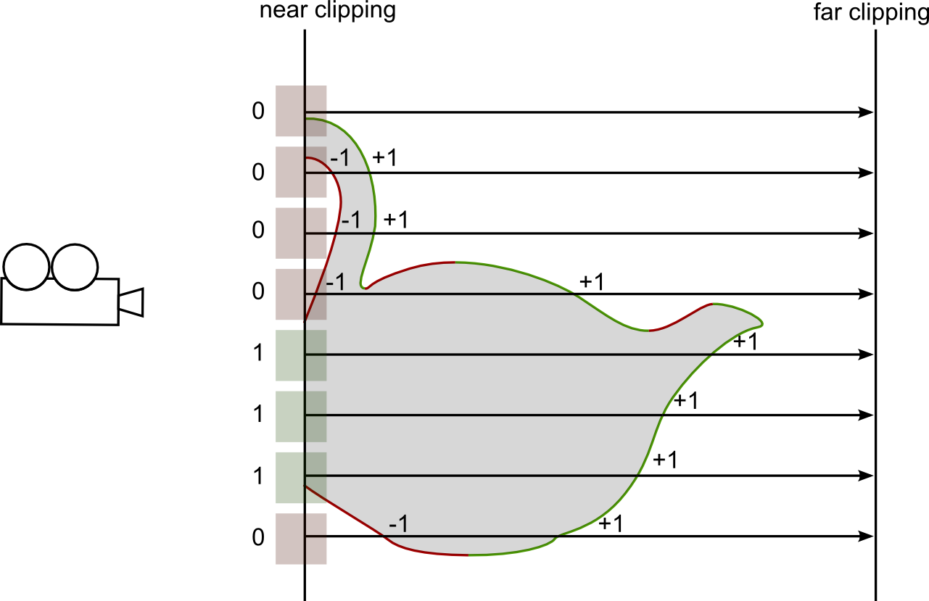
Voxelizace (4/4)

Slide 11
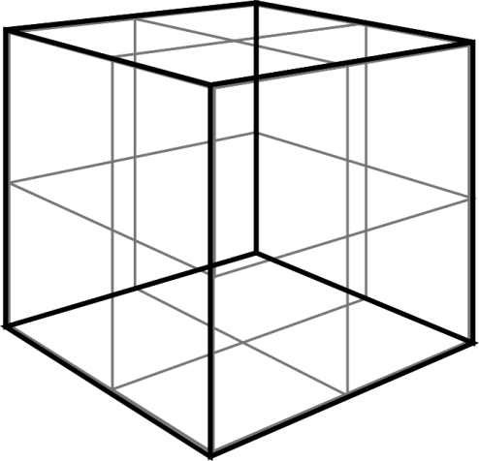
Octree (1/5)
představíme si pyramidu mřížek, každá vyšší vrstva má poloviční rozlišení (osminovou velikost)
pro pohodlí použijeme jako rozměr mřížky mocninu dvojky (od začátku, už při voxelizaci)
označíme si vždy nejvyšší možnou vrstvu, ve které se index lomu (téměř) nemění

Slide 12
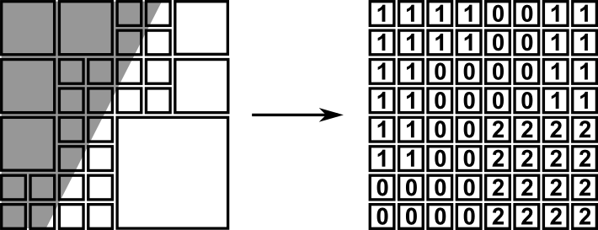
Octree – hustý strom (2/5)
uložíme celou spodní vrstvu, byť strom možná končí výše
každý voxel si pamatuje číslo vrstvy, ve které tam strom končí
je potřeba umožnit paralelní přístup a šetřit přístupy do paměti

Slide 13
Octree – průchod nahoru (3/5)
v každém voxelu známe index lomu
kombinujeme vždy osm synovských voxelů
počítáme minimum a maximum dané oblasti

Slide 14
Octree – průchod dolů (4/5)
projdeme všechny vrstvy od nejvyšší po nejjemnější
jakmile se rozdíl maximum-minimum vejde do stanoveného limitu, označíme celou oblast číslem této vrstvy
zajistíme, aby voxely nebyly označeny v nižších vrstvách znovu

Slide 15
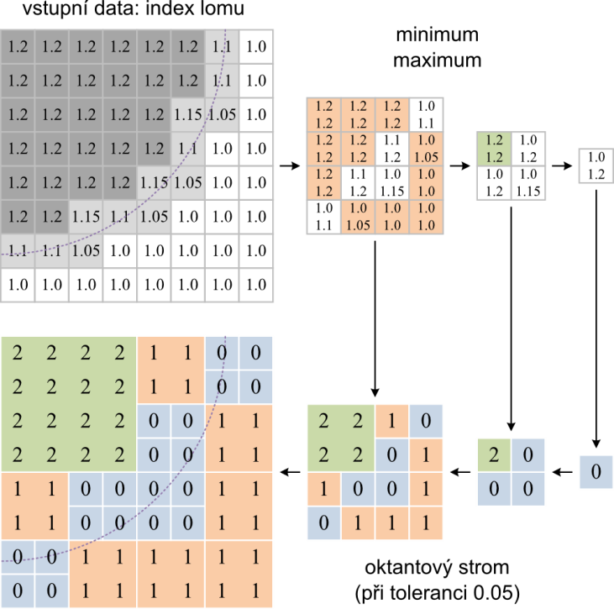
Octree (5/5)

Slide 16
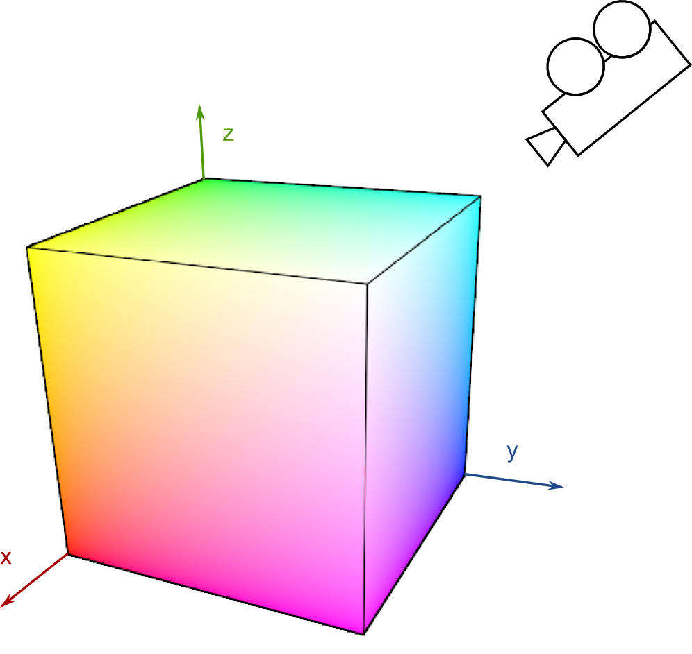
Generování fotonů
postup („stínové mapy“)
kamera na pozici světla, směr k tělesu
určení viditelnost
kreslení obalového tělesa do textury
textura –> body (tam kde se něco promítne)
OpenGL – tvorba stínové mapy (SM)
CUDA/OpenCL – generování fotonů ze SM
foton
pozice $x_{0}$ – dle hodnoty pixelu
směr $v_{0}$ – dle texturových souřadnic
radiance $L_{0}$ – dle emisní charakteristiky

Slide 17
Sledování fotonů – obecně (1/3)
vstup
octree (indexy lomu)
3D textura extinkčních koeficientů
seznam fotonů
výstup
3D textura (radiance v každém voxelu)
postup
posun fotonů (CUDA/OpenCL)
zaznamenání výsledků (OpenGL)
opakujeme dokud je dost fotonů
časově nejnáročnější

Slide 18
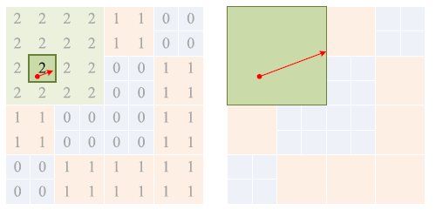
Sledování fotonů – posun fotonů (2/3)
krok výpočtu $x_{i+1}=x_{i}+\frac{∆s}{n}v_{i}$
$$v_{i+1}=v_{i}+∆s∇n$$
$$L_{i+1}=L_{i}^{}e^{−κ(x_{i})\left\|x_{i+1}−x_{i}\right\|}$$
$n$ – index lomu
$κ$ – koeficient extinkce
$∆s$ – velikost kroku
velikost kroku
chceme co největší krok
chceme co nejmenší chybu
=> použijeme octree
$$∆s=max(∆s_{octree},∆s_{min})$$

Slide 19
Sledování fotonů – update (3/3)
krok výpočtu
data voxelu
celková radiance (RGB)
vážený průměr směrů fotonů
známe počáteční a koncovou pozici
=> rasterizace úsečky (vlastnosti fotonu jsou interpolovány)
update voxelů (pixel shader)
eliminace fotonů
malá radiance, mimo obal (volume) ..
filtrování výsledků
Gaussův filtr (kernel 3x3x3)

Slide 20
Zobrazování
sledování paprsků od pozorovatele
paprsek musí protnout obálku
poté krokujeme
stejné rovnice jako u fotonů
fixní krok (po voxelech)
sbírání radiance
$$L_{i+1}=L_{i}+L_{v}\left(x_{i}\right) P\left(θ\right) σ\left(x_{i}\right) K_{i}$$
$$K_{i+1}=K_{i}e^{−κ(x_{i−1})\left\|x_{i}−x_{i−1}\right\|}$$
$L_{v}$ – radiance v daném voxelu
$P$ – fázová funkce (závisí na úhlu mezi směry)
$σ\left(x\right)$ – lokální koeficient rozptylu
$κ\left(x\right)$ – extinkční koeficient

Slide 21
Co zbývá
multiple scattering
podpora komplexnějších světelných zdrojů (např. environment mapa)
propojení se simulacemi

Slide 22
Děkujeme za pozornost!

